Slide 1
Trường tiểu học Phú Thị
Xin Chào mừng
quý thầy cô
Đến dự giờ
Môn: Đạo đức
Lớp 1D
GVCN: Lê Thị Phương

Slide 2
Khởi động

Slide 4
Kiểm tra bài cũ
Gia đình em
Giới thiệu về gia đình em.

Slide 5
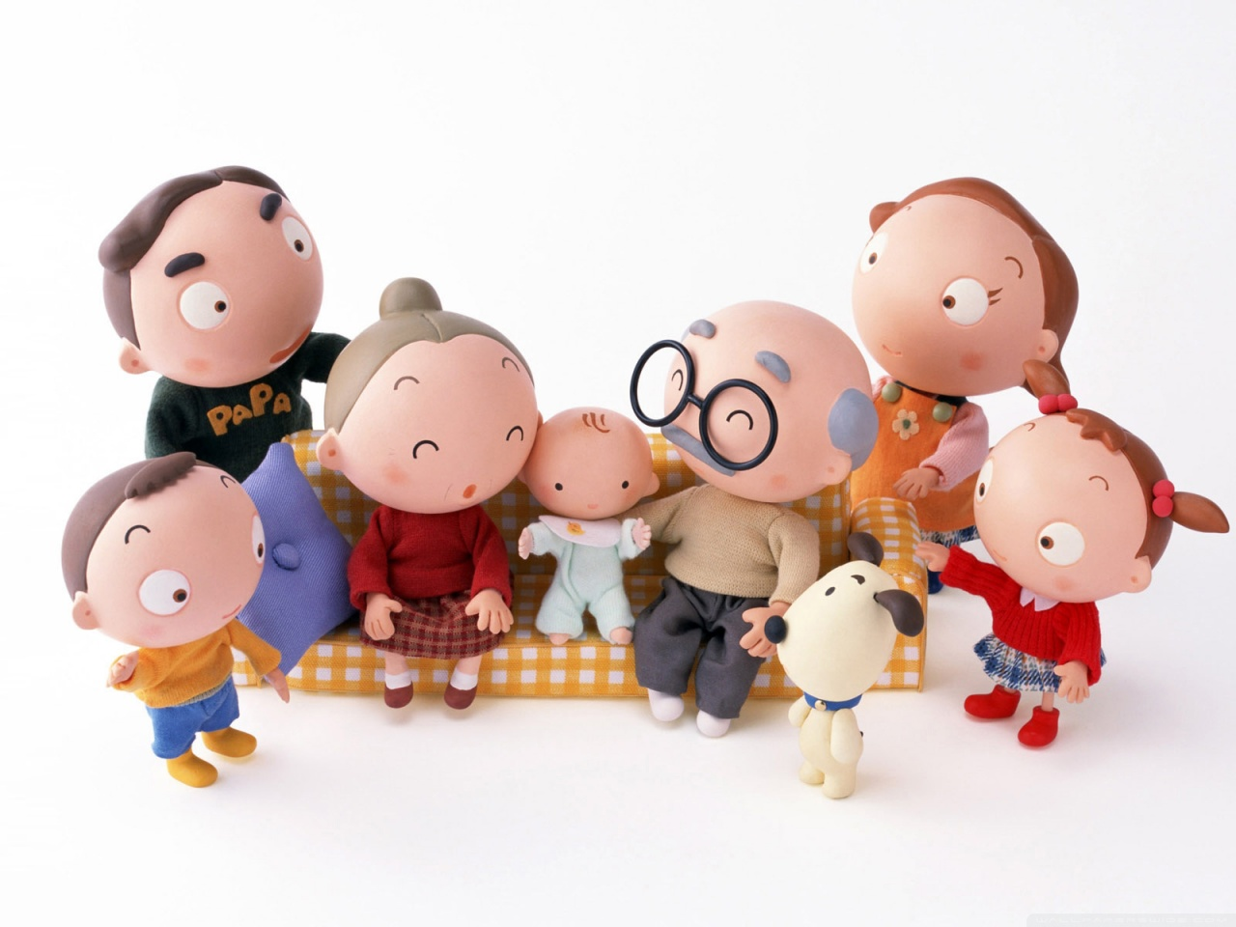

Slide 6
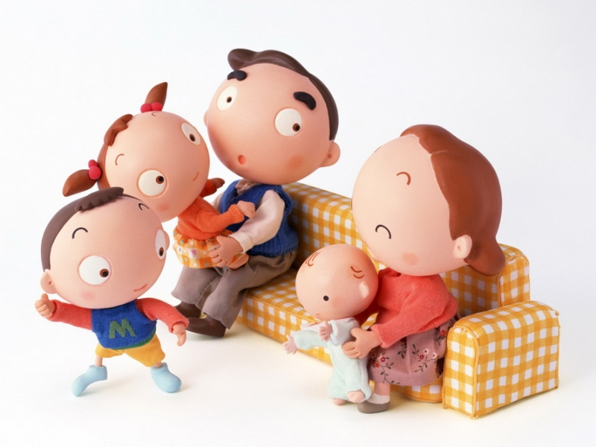

Slide 7
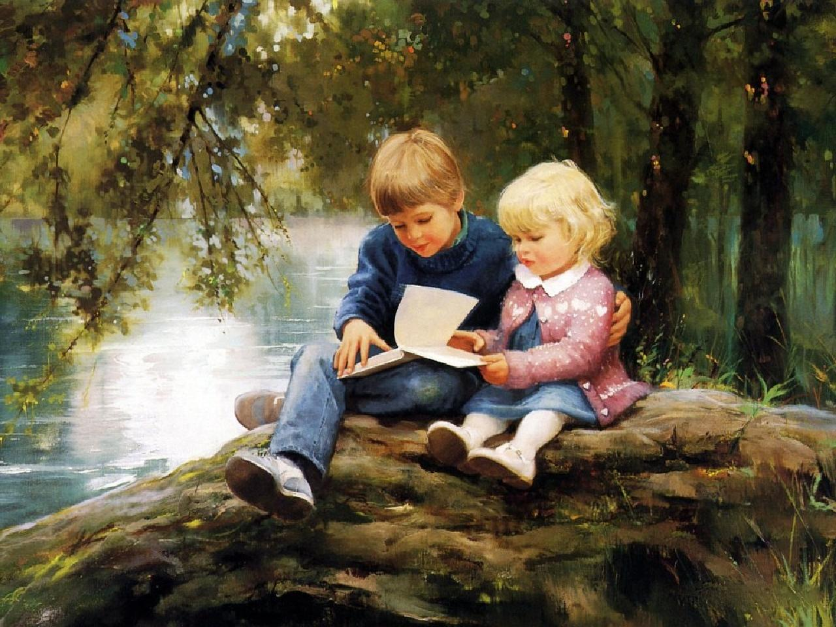

Slide 8
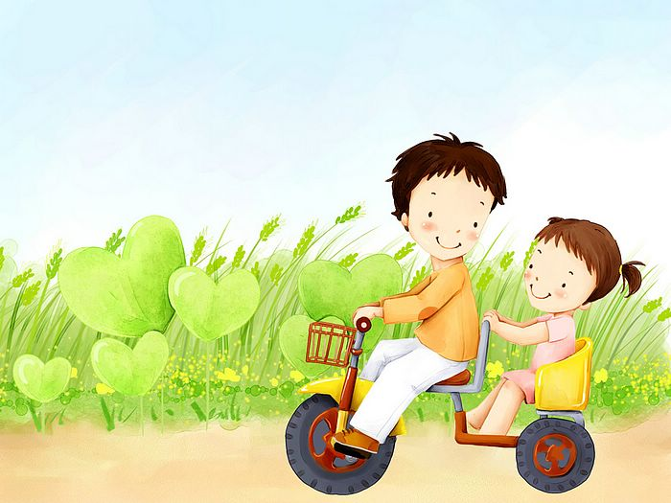
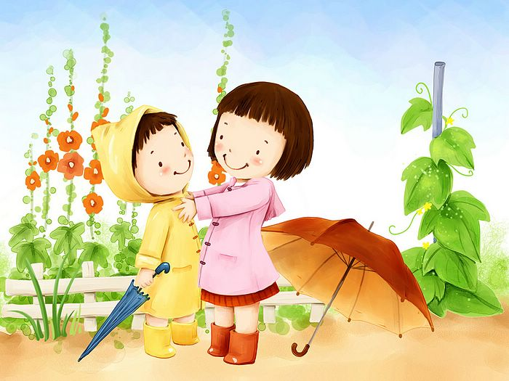
Đạo đức
Bài 5: LỄ PHÉP VỚI ANH CHỊ,
NHƯỜNG NHỊN EM NHỎ

Slide 9
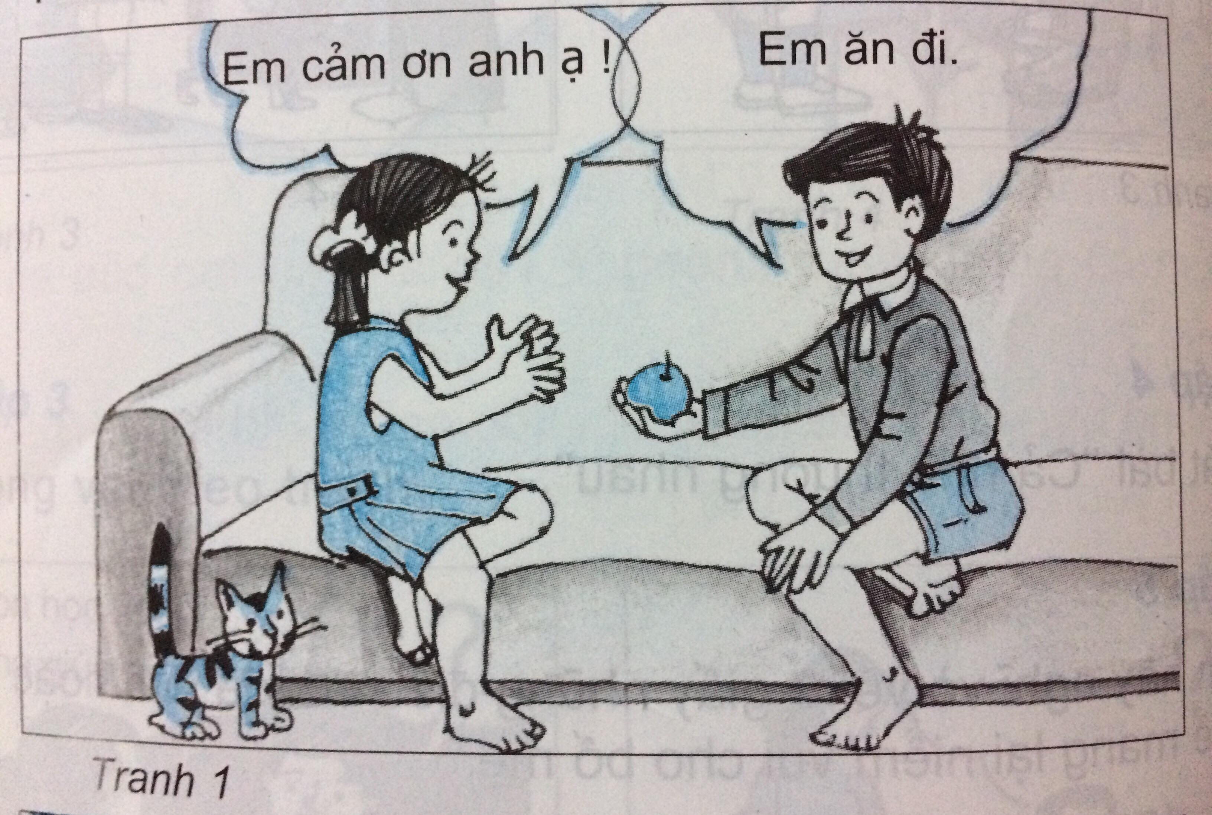
HOẠT ĐỘNG 1
Thảo luận nhóm
VBT

Slide 10
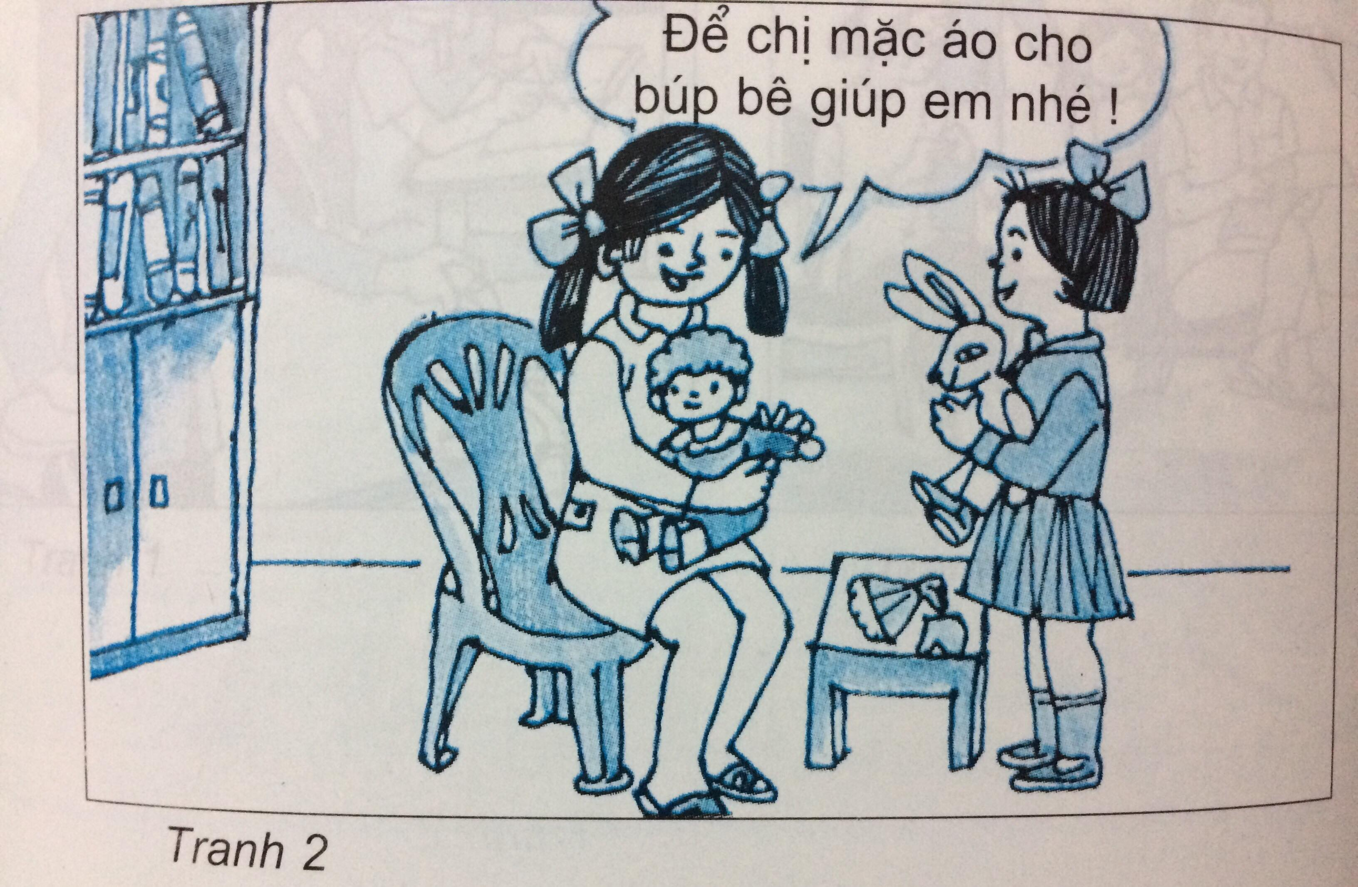

Slide 11
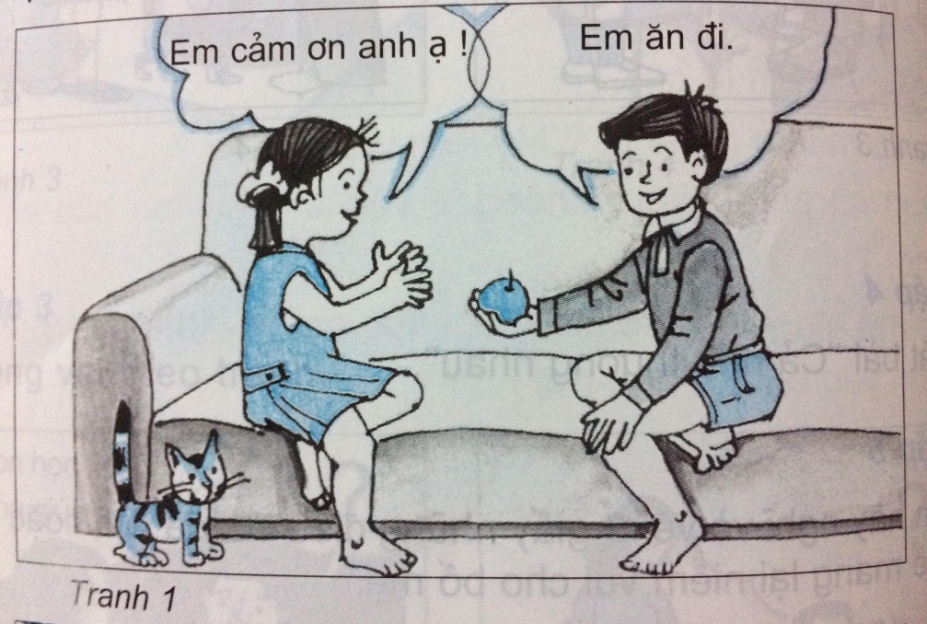
Em có cảm nghĩ gì về những hành động của người anh, người chị và người em trong tranh?

Slide 12
Anh chị em trong gia đình phải hòa thuận và yêu thương nhau.

Slide 13
Liên hệ bản thân
Em đã làm những việc gì để thể hiện tình yêu thương của mình dành cho anh, chị, em?

Slide 14
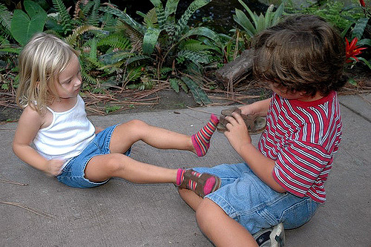

Slide 15
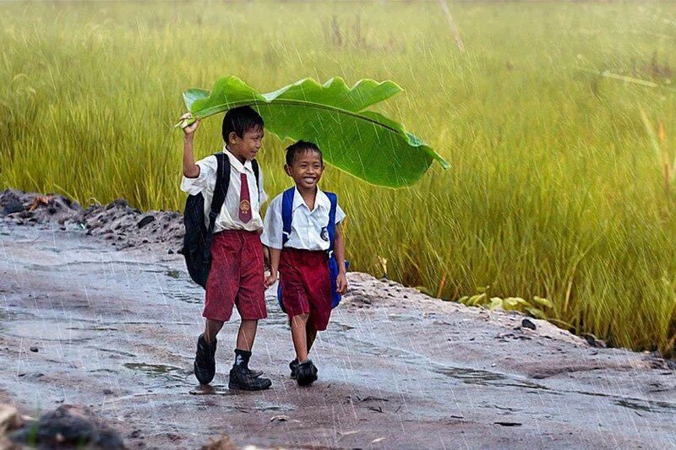

Slide 16
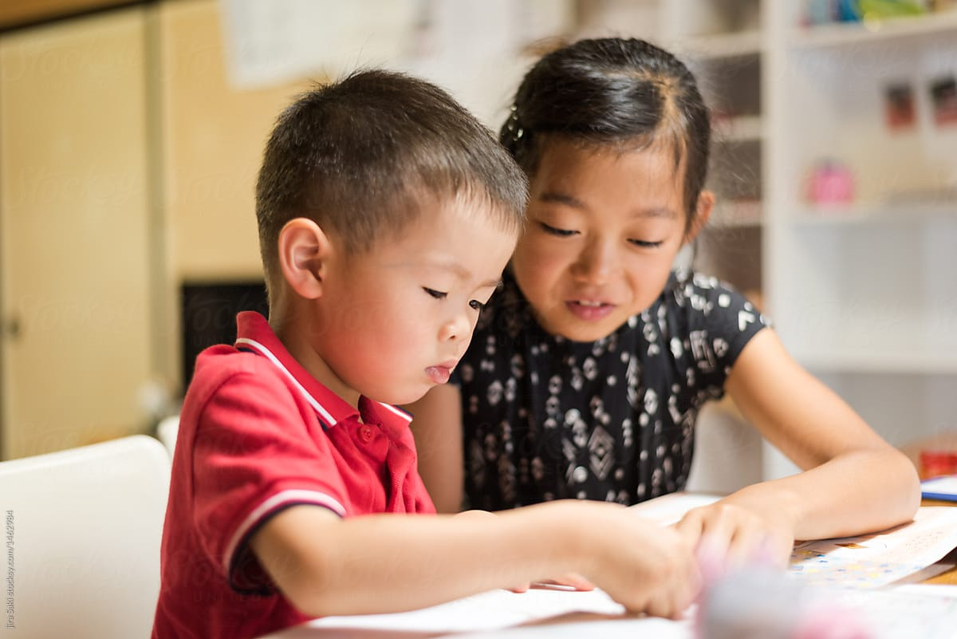

Slide 17
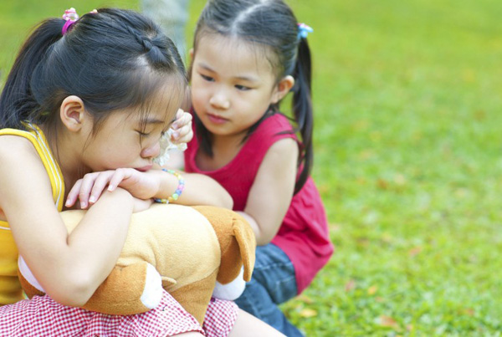

Slide 18
Góc thư giãn

Slide 19
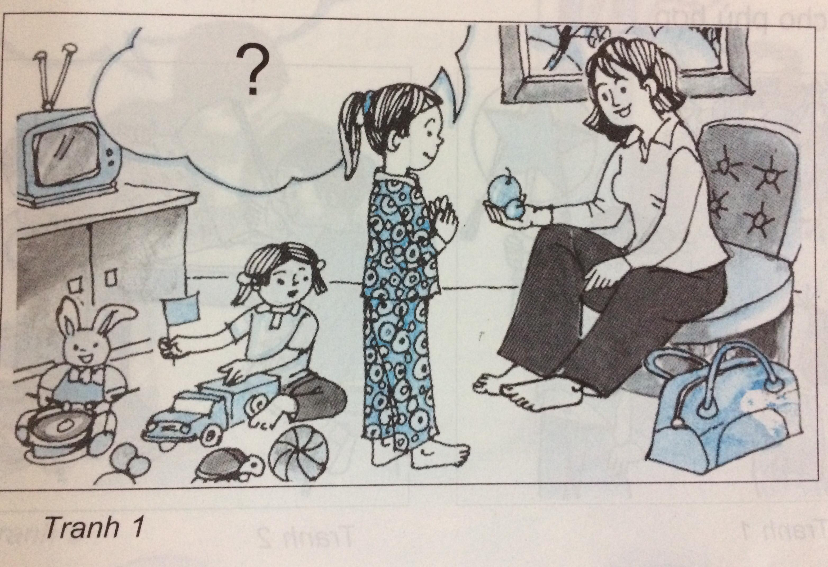
HOẠT ĐỘNG 2
Sắm vai
Bạn nhỏ đang chơi với em thì được dì cho quà.

Slide 20
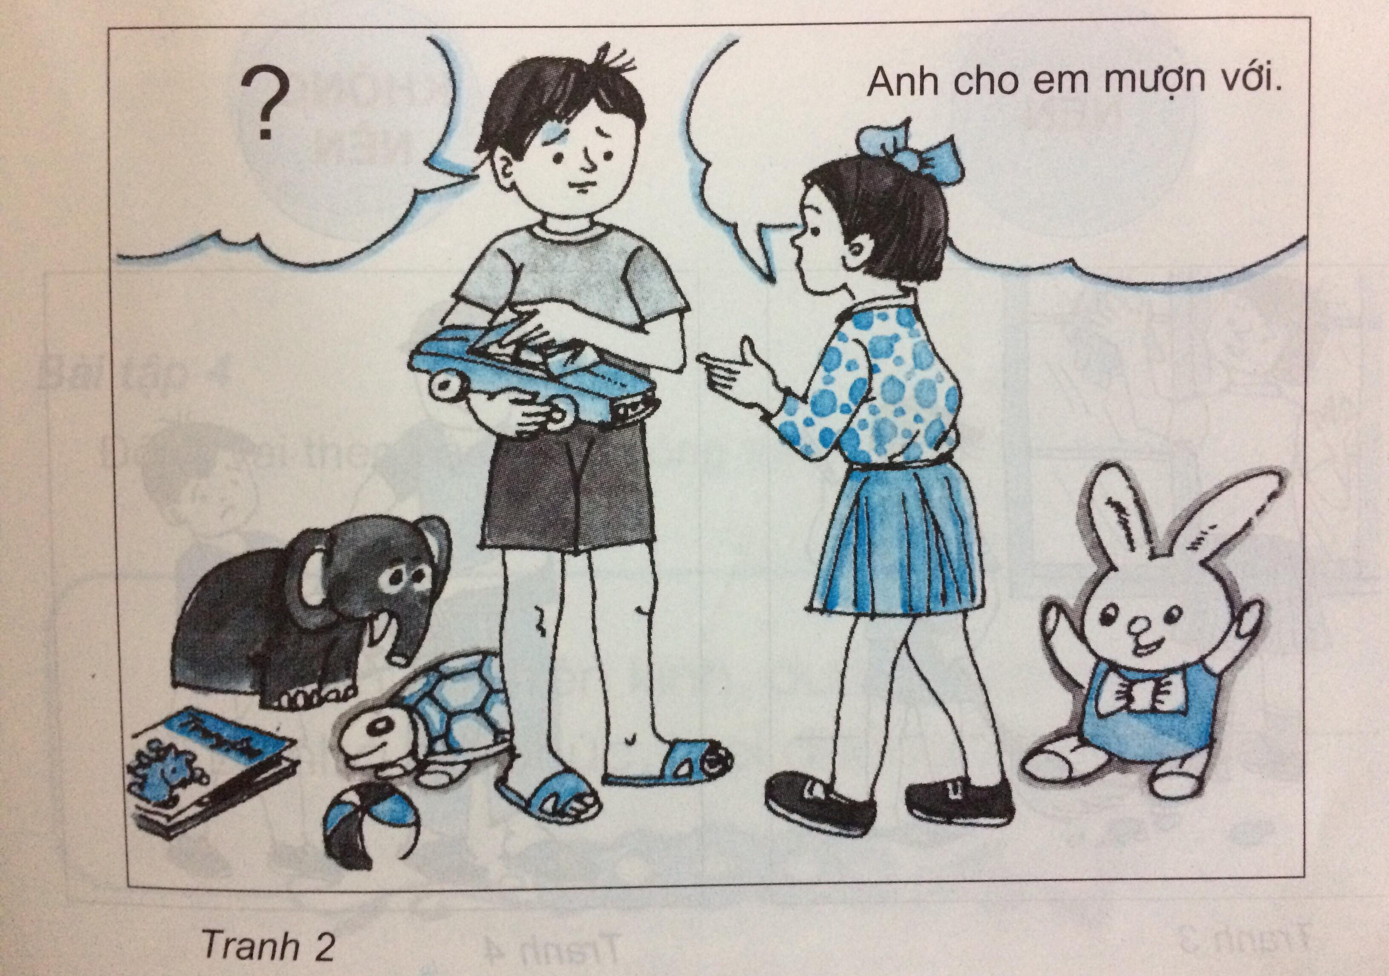
Em gái mượn chiếc xe đồ chơi của anh.

Slide 21
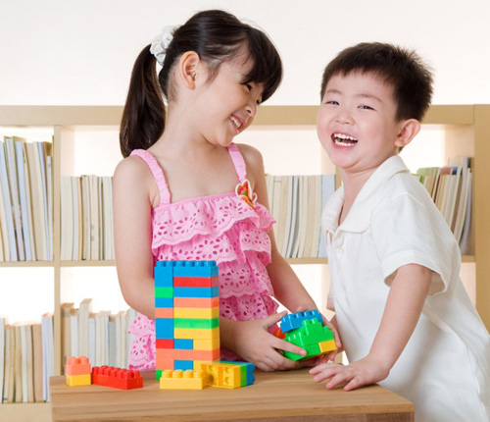
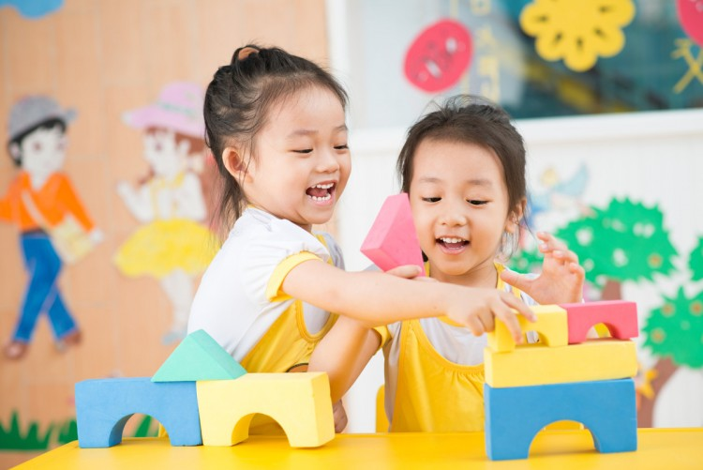
Phải lễ phép với anh chị
Phải nhường nhịn em nhỏ
Đối với anh chị và em nhỏ, chúng ta phải thế nào?

Slide 22
CỦNG CỐ- DẶN DÒ
Ai đúng? Ai Sai?
đ
s

Slide 23
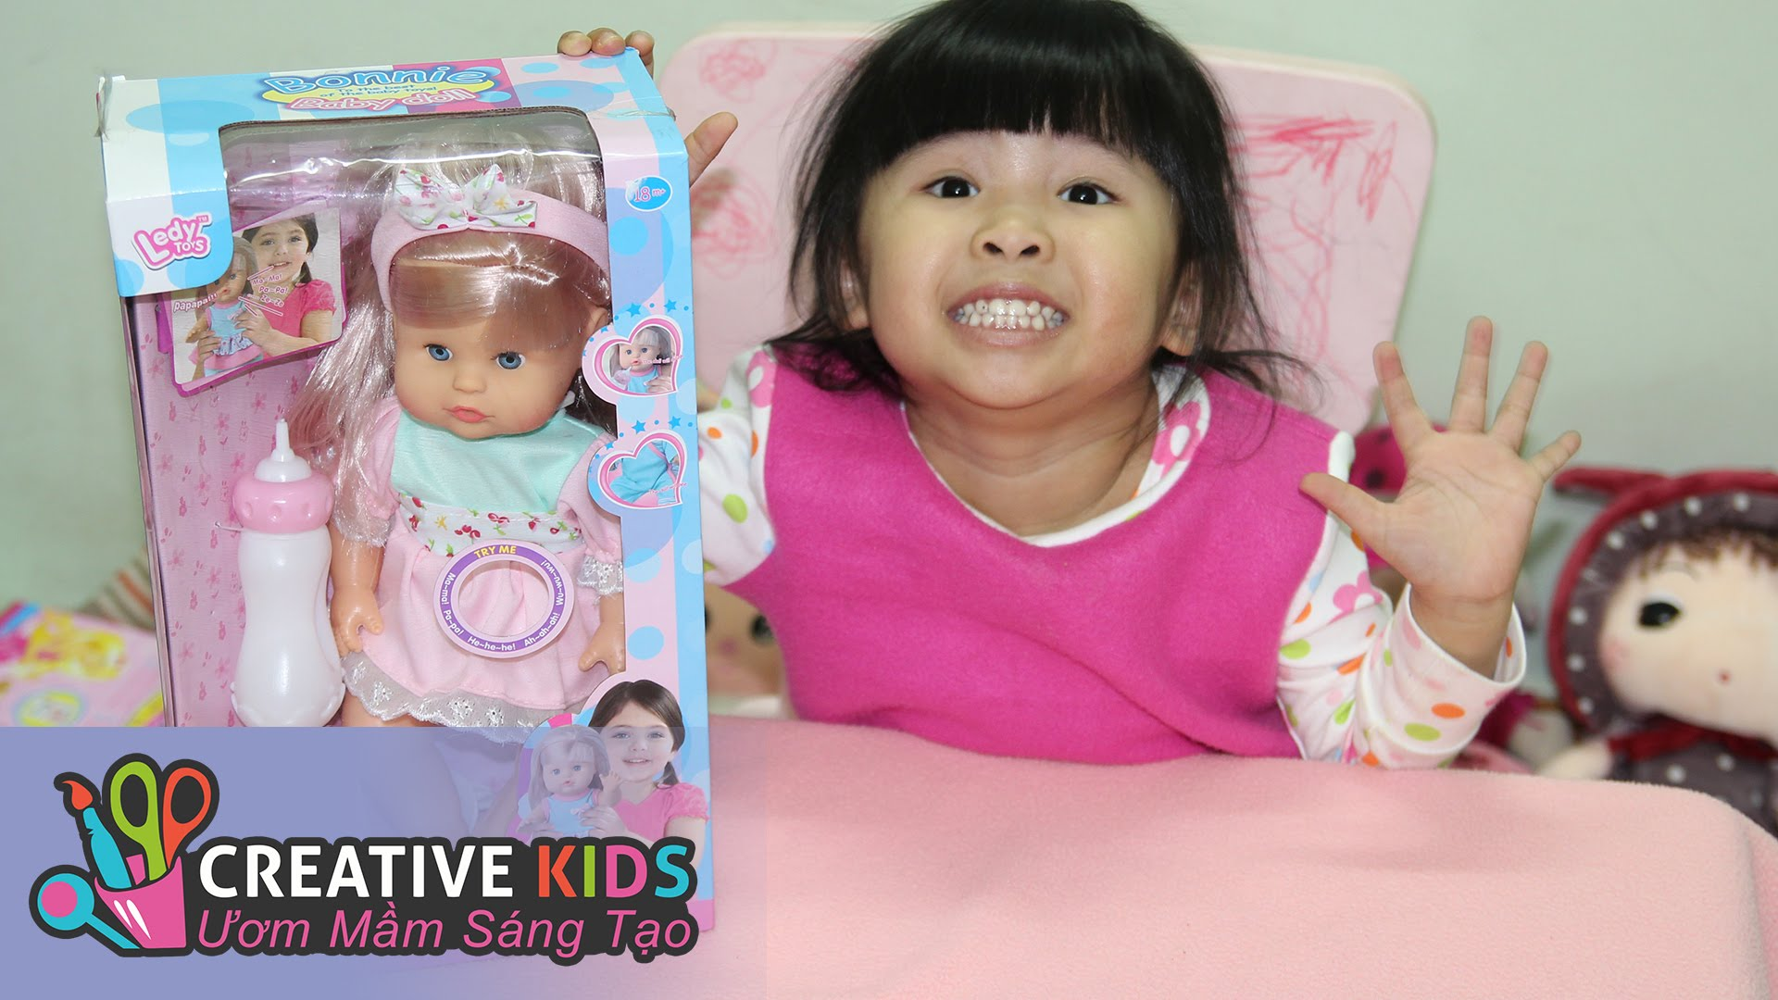
Nga không cho em đụng vào búp bê vì Nga nghĩ em không biết chơi và sẽ làm hư búp bê của mình.
s
3
2
4
0
1
5

Slide 24
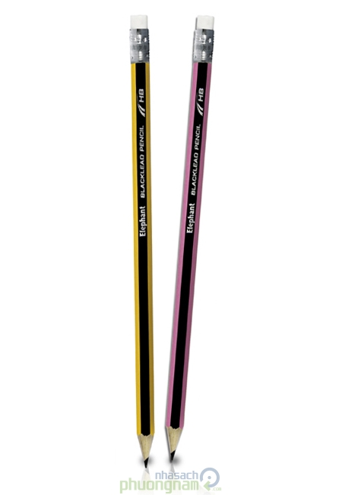
Lan được bà thưởng 2 cây bút chì. Lan lấy 2 cây bút chì mới dùng và đưa bút chì cũ của mình cho em.
s
1
2
3
4
0
5

Slide 25
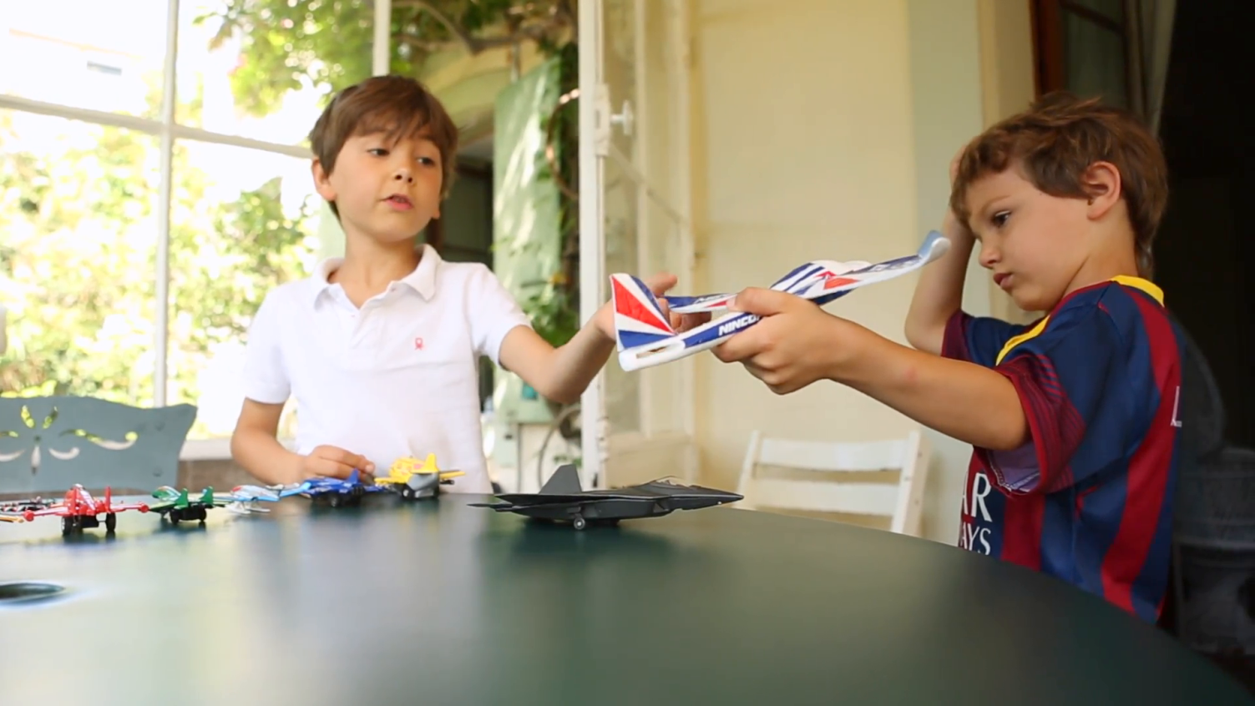
Hoàng đang chơi chiếc máy bay mà ba tặng. Em Hoàng muốn mượn máy bay để chơi. Hoàng liền cho em mượn và hướng dẫn em cách chơi.
đ
0
5
1
3
4
2

Slide 26
Xin chân thành cảm ơn quý thầy cô đã đến tham dự tiết học hôm nay.
Giáo viên: Lý Tâm Giao

